Slide 1
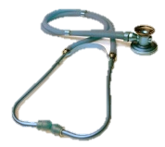
Metodología Operativa en Gradiva
Experiencias Clínicas en Tratamiento de las Adicciones

Slide 2







Modelo de la complejidad en el diagnóstico y tratamiento de adicciones
Personalidad y estructuras clínicas
Relación con
las Sustancias
Familia
Identidad
El adicto como nuevo “nameless”
de la postmodernidad
Trastornos
Psicobiológicos
Relación con
otros tratamientos
Vínculo con
la Institución
y los terapeutas
Contexto
Medios Invalidantes
Ciclo vital:
Duelos
2

Slide 3
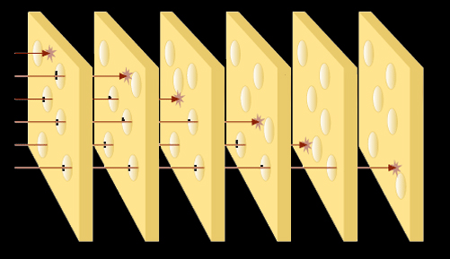

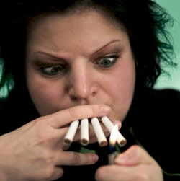
Estilos parentales
Desarrollo
Medio ambiente
Epigenetica
Educación
Genética

Slide 4
El consumo crónico de drogas genera:
Cambios Neuroadaptativos y fortalecimiento de las conexiones de la nueva memoria en varios circuitos del cerebro
Las Drogas han secuestrado el cerebro de los circuitos naturales de la motivación
Las drogas son la única motivación

Slide 5
El Cerebro queda vulnerable luego de la experiencia crónica del consumo y queda sumamente condicionada a señales ambientales: Lugares – personas – Contextos Asociados al consumo disparan automáticamente la recaída y el deseo de consumir

Slide 6
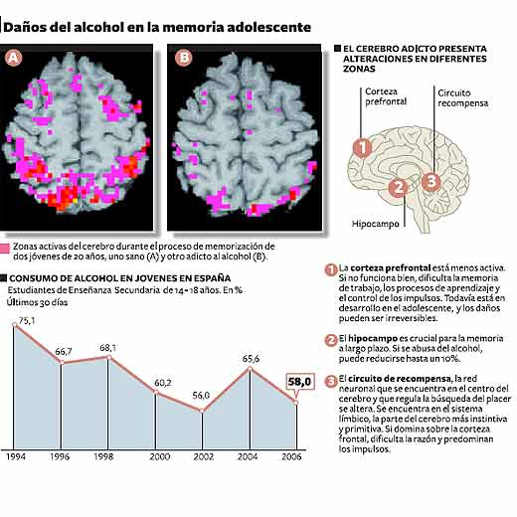
Cerebro del Adicto
Patrón de funcionamiento subcortical con hipo funcionamiento frontal
Ergo:
Alteración de las funciones ejecutivas
Dificultades de autocontrol
Autodirección
Labilidad Emocional
Afecto Aplanado – Indiferencia
Tendencia a la Irritabilidad o impulsividad
Dificultad para dirigir su conducta a una meta

Slide 7
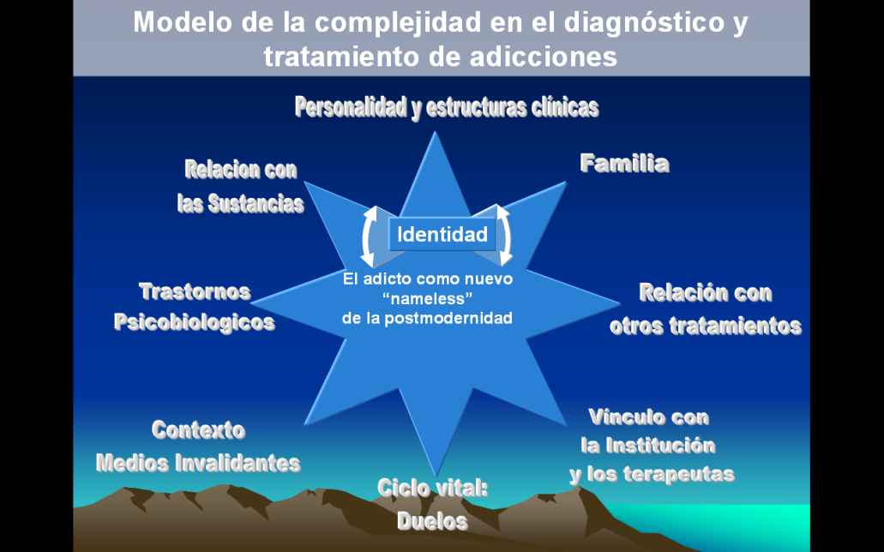
EN ADICCIONES LA ATENCION, LA MEMORIA, LA FUNCION EJECUTIVA DEL CEREBRO (EN DETERIORO). LLEVAN UNA DIFICULTAD PARA PENSAR , PARA PROCESAR LA REALIDAD … Y ESTO JUSTIFICA EL ATAQUE IMPULSIVO
El problema de la Rehabilitación Neuro-psicológica
La atención permite la focalización de uno o varios estímulos
Sostener la atención
Distinguir lo principal de lo accesorio
La memoria :
Almacenar el material ,
Codificarlo
Función ejecutiva:
Planificar,
Comprender totalidades
Organizar funciones
Monitoreo de las actividades
Conocer el mundo en que nos movemos
Viso-Percepción
Habilidades Motoras

Slide 8
Desarrollo de alexitimia
Pobre Empatía
Intolerancia a la frustración
Disociación Afectiva
Manipulación afectiva
Auto manipulación emocional
Elementos Claves en el Tratamiento de la Adicción

Slide 9
Del griego nosos enfermedad y gnosis conocimiento, la anosognosia denota la incapacidad de reconocer que uno esta enfermo

Slide 10
Los anosognoticos son incapaces de tomar decisiones sobre asuntos personales y sociales como ocurre con los pacientes prefrontales.

Slide 11
Posicionamiento Terapéutico
A
El paciente en principio no desea Tratarse
B
Ama lo que lo destruye
C
D
La Droga es su tratamiento
E
Siempre va a conservar la ilusión de un uso controlado
El Deseo parte del terapeuta y del equipo de la comunidad terapéutica

Slide 12
Puntos claves del inicio de la relación terapéutica
La demanda de tratamiento
Presentar la oferta de tratamiento
Los juegos de poder en la demanda
Riesgos:
Incapacidad de escucha del profesional, indefinición de los espacios de relación terapéutica, luchas por el control de la relación terapéutica.
Generar una alianza terapéutica.

Slide 13
IDEAS IMPORTANTES PARA LOS TRATAMIENTOS
A > Patología Psiquiátrica grave.
> Posibilidades de Abandono.
> Posibilidades de Mal Pronóstico.
A > Motivación
> Éxito.
Los Pacientes derivados por Juez tienen similares Resultados que los que van por propia Motivación.
A > Apoyo Social y Familiar.
> Resultados Positivos.

Slide 14
IDEAS IMPORTANTES PARA LOS TRATAMIENTOS
El tratamiento en sus resultados depende de la Calidad del Terapeuta y del Equipo Mc Lellan: El resultado depende del Terapeuta.
Los beneficios Obtenidos aumentan con el tiempo que se permanece en el Programa.
Los Pacientes que terminan el Tratamiento obtienen Mejores Resultados.
g) Los Tratamientos que Incluyen la Prevención de Recaídas tienen Mejores Resultados.

Slide 15

Formulación del contrato terapéutico
El problema de la oferta y demanda de tratamiento
El 70% del éxito en adicciones depende de las llamadas
variables inespecíficas: (Humberto Guajardo – Diana Kushner)
A- Paciente: Motivación para el cambio – factores resilientes
B- Terapeuta: Empatía
C- Vínculo: Relación Paciente - Terapeuta
Patología del control de la relación terapéutica.
A- Secretos familiares
B- Complicidad familiar
C- Crisis de los equipos terapéuticos
D- Delegación
E- Alianzas Perversas

Slide 16
Experiencia de lo MASIVO en la psicoterapia
A
B
Tratarlo es comprender sus LUGARES – OLORES – PERSONAS – SITUACIONES, y su impacto en la MEMORIA Adictiva (Sistema de Recompensa)
Lugares:
Esquinas
Murales
Canchas de Futbol
Boliches
Villas
Trabajo
C
Lenguajes:
Códigos
Neolenguajes
Tatuajes
Secretos
Ritos

Slide 17
D
E
Personas:
Situaciones
Puntos Geográficos de la Recaída
Dealers
Relaciones de Codependencia
Parejas Adictas
Grupos de Consumidores
Familiares que consumen

Slide 18
Construir un vínculo como base del tratamiento con todos los actores
Obstáculos desde el Paciente:
Estados de Intoxicación
Situación Clínica de Anosognosia
Craving
Abstinencia
Manipulaciones
A

Slide 19
B
¿Cual es la demanda de tratamiento?
¿Buscan solo sacarlos de la URGENCIA?
¿Ocultan Secretos Familiares?
¿Tratan de sacarlo de circulación por problemas legales?
¿Sacarlo de circulación por problemas de venta de Drogas?
¿Hay más enfermos de Drogas en la familia?
¿Realizarán una alianza terapéutica?
Obstáculos desde la FAMILIA

Slide 20
Obstáculos del equipo terapéutico
Sus transferencias y contratransferencias
Su experiencia
Sus escotomas y cegueras
Construcción de los procesos
Fenómenos agudos
Problemas médicos asociados
Fenómenos de abstinencia
Fenómenos de Craving
Manipulaciones
C

Slide 21
Obra Social y servicios de medicina prepagas
A
Aprobación del Plan terapéutico
B
Tiempos Posibles de asistencia
D

Slide 22
Actores Legales
Juzgados - Defensorías
¿Se puede estructurar un vínculo entre el equipo terapéutico y los poderes públicos en donde se proteja el derecho del paciente – el derecho a la salud y el derecho a la vida?
E

Slide 23
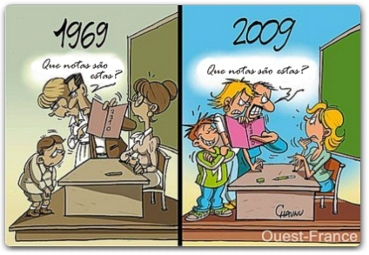
Tipologías Familiares
Tipologías Familiares
Familia Multiproblemáticas
Familia Disgregada
Familia Toxica
Familia Traumática
Familia Nominal

Slide 24
Puntos nodales de la familia del adicto
1. Desde el punto de vista analítico
2. Desde lo sistémico
a. Madre depresiva
b. Padre ausente
c. Falta de límites (generacionales y sociales)
d. Modelo adictivo
e. Pacto criminoso
f. Crisis en la autonomización adolescente
g. Tabú del incesto
h. Duelos no elaborados
i. Secretos familiares
Mala Alianza marital
Interacción simbiótica madre-hijo
Coalición intergeneracional
Progenitor sobre involucrado
Progenitor periférico
Falta de fronteras generacionales
Incongruencia jerárquica
Dobles mensajes
Deseos de muerte
Ciclo vital en crisis
Secretos familiares

Slide 25
Fases del Tratamiento
Desintoxicación
Confrontación
Desvinculación
Preparar a la Familia para cualquier manipulación
Falta de elaboración de duelos
Imposibilidad de desvinculación
Procesos intrapsíquicos
Intento de Autonomía

Slide 26
Primeros Momentos
Mantener el foco sobre el síntoma
A medida que el toxicómano se va normalizando, la familia se va desestabilizando
Ayudar a los padres a focalizar sus tareas positivas:
Mantener reglas
Límites
Alejar al paciente de las drogas
La terapia tiene fases

Slide 27
El Problema del espacio y el tiempo en la psicoterapia
Espacio
Necesita ser cálido
Tiempo
Estructurado
Continente
Con pautas y límites
Explosivo
Sin ahora
Todo es ya
Tiempo vacío
Pobre en significación y descolorido

Slide 28
Objetivos de un tratamiento
Limitar absolutamente el contacto con la droga
Reintroducir el valor de la palabra
Capacidad para elaborar duelos – pérdidas
Compensación de los desequilibrios órgano – metabólicos
Red social no destructiva
Pactos de silencio
Complicidad
Secretos

